Slide 1
ĐỒ ÁN
KHAI THÁC DỮ LIỆU
GVHD:Trần Như Ý

Slide 2

Đề tài: Tìm hiểu và sử dụng Linear Regression
Thành viên:
2001191201 – Nguyễn Tuấn Kiệt
2001191003 – Nguyễn Ngọc Thanh Thùy
2001190899 – Nguyễn Thành Trung
GVHD: Trần Như Ý

Slide 3
Đề tài: Tìm hiểu và sử dụng Linear Regression
I
Giới thiệu thuật toán
II
Linear Regression là gì?

Slide 4
Cách cài đặt Hadoop
Đề tài: Tìm hiểu và sử dụng Linear Regression
I
Giới thiệu về thuật toán
Hồi quy tuyến tính là một phương pháp rất đơn giản nhưng đã được chứng minh được tính hữu ích cho một số lượng lớn các tình huống.
Trước khi đi sâu vào Hồi quy tuyến tính, hãy tìm hiểu khái niệm Hồi quy trước.
Hồi quy chính là một phương pháp thống kê để thiết lập mối quan hệ giữa một biến phụ thuộc và một nhóm tập hợp các biến độc lập

Slide 5
Cách cài đặt Hadoop
Đề tài: Tìm hiểu và sử dụng Linear Regression
II
Linear Regression là gì?
Linear Regression (Hồi quy tuyến tính) là một trong những thuật toán cơ bản và phổ biến nhất của Supervised Learning (Học có giám sát), trong đó đầu ra dự đoán là liên tục.
Thuật toán này thích hợp để dự đoán các giá trị đầu ra là các đại lượng liên tục như doanh số hay giá cả
Ví dụ: dự đoán giao thông ở một cửa hàng bán lẻ, dự đoán thời gian người dùng dừng lại một trang nào đó đã truy cập vào một website v.v...

Slide 6
Đề tài: Tìm hiểu và sử dụng Linear Regression
II
Linear Regression có những loại nào?
Trong Linear Regression chúng ta sẽ gặp hai loại bài toán đó là Hồi quy đơn biến và Hồi quy đa biến.
Hồi quy đơn biến chính là mối quan hệ giữa hai biến số liên tục trên trục hoành x và trên trục tung y. Phương trình hồi quy tuyến tính đơn biến có dạng như phương trình đường thẳng y = ax+b với x là biến độc lập và y là biến phụ thuộc vào x.
Hồi quy đa biến là một phần mở rộng của hồi quy tuyến tính đơn giản. Nó được sử dụng khi chúng ta muốn dự đoán giá trị của một biến dựa trên giá trị của hai hoặc nhiều biến khác.

Slide 7

Đề tài: Tìm hiểu và sử dụng Linear Regression
II
Phương trình hồi quy tuyến tính
Phương trình có dạng Y = a + bx
Trong đó:
Y: là biến phụ thuộc
X: là biến độc lập
b: là hệ số góc của đường thẳng(Độ dốc)
a: là giao điểm y
n: kích thước mẫu
Cách tính a và b:

Slide 8
Đề tài: Tìm hiểu và sử dụng Linear Regression
II
Ví dụ về Linear Regression
Bước 1: Lập biểu đồ dữ liệu chỉ số đường huyết của các độ tuổi

Slide 9
Đề tài: Tìm hiểu và sử dụng Linear Regression
II
Ví dụ về Linear Regression
Bước 2: Sử dụng công thức sau để tìm a và b.
Từ đó ➔
a = ((486 × 11,409) - ((247 × 20,485)) / 6 (11,409) - 247²)
= 484979/7445
= 65,14
b = (6 (20,485) - (247 × 486)) / (6 (11409) - 247 ²)
= (122,910 - 120,042) / 68,454 - 247 2
= 2,868 / 7,445
= 0.385225

Slide 10
Đề tài: Tìm hiểu và sử dụng Linear Regression
II
Ví dụ về Linear Regression
Bước 3: Chèn các giá trị vào phương trình .
y = a + bx y = 65,14 + 0.385225x

Slide 11
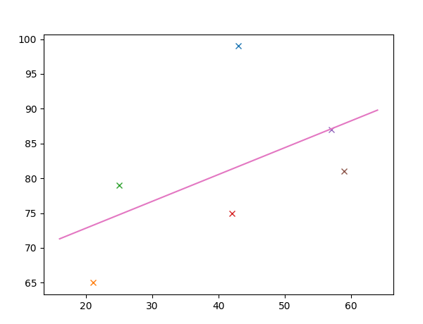
Đề tài: Tìm hiểu và sử dụng Linear Regression
II
Ví dụ về Linear Regression

Slide 12
Đề tài: Tìm hiểu và sử dụng Linear Regression
II
Hệ số tương quan R
Hệ số tương quan được sử dụng để đo lường mức độ mạnh mẽ của mối quan hệ giữa hai biến X và Y
Công thức hệ số tương quan được sử dụng để tìm mối quan hệ giữa các dữ liệu. Các công thức trả về giá trị từ -1 đến 1, trong đó:
1 chỉ ra một mối quan hệ tích cực mạnh mẽ.
-1 chỉ ra một mối quan hệ tiêu cực mạnh mẽ.
0 cho thấy không có mối quan hệ nào cả.

Slide 13
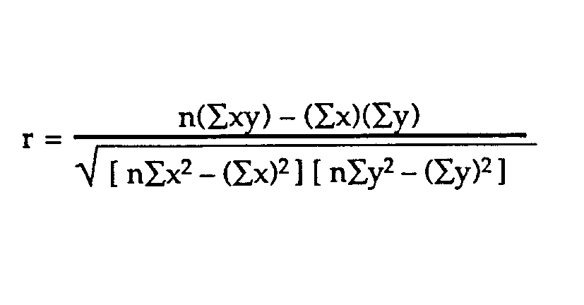
Đề tài: Tìm hiểu và sử dụng Linear Regression
II
Hệ số tương quan R
Lấy ví dụ trên =>
r = 6*(20,485) - (247 × 486) / [√ [[6 (11,409) - (247 ²)] × [6 (40,022) - 486²]]]
= 0,5298
Các phạm vi của hệ số tương quan là từ -1 đến 1. Kết quả là 0,5298 hay 52,98%, có nghĩa là các biến có một mối tương quan tích cực vừa phải.
r: Hệ số tương quan
n: Kích thước mẫu

Slide 14
THANKS

